Slide 1






¡Vamos a Explorar!
Let’s Explore!

Slide 2

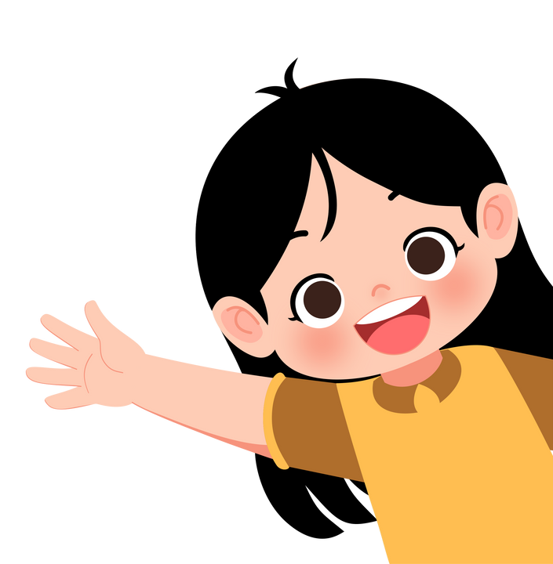

Greeting song
Buenos días, buenos días, buenos días is good day.
Afternoon is buenas tardes, buenas tardes we will say.
Buenas noches, bunas noches, buenas noches is goodnight.
We can say hasta la vista. Til the next time we’re in sight.

Slide 3


Week 3 vocabulario
el centro comercial | t-shirt | una camiseta | mall
los dólares | dollars | un sombrero | hat
un recuerdo | souvenir | una pulsera | bracelet
¿Cuánto cuesta? | How much does it cost?
uno, dos, tres, cuatro, cinco, seis, siete, ocho, nueve, diez |  | 1, 2, 3, 4, 5, 6, 7, 8, 9, 10

Slide 4


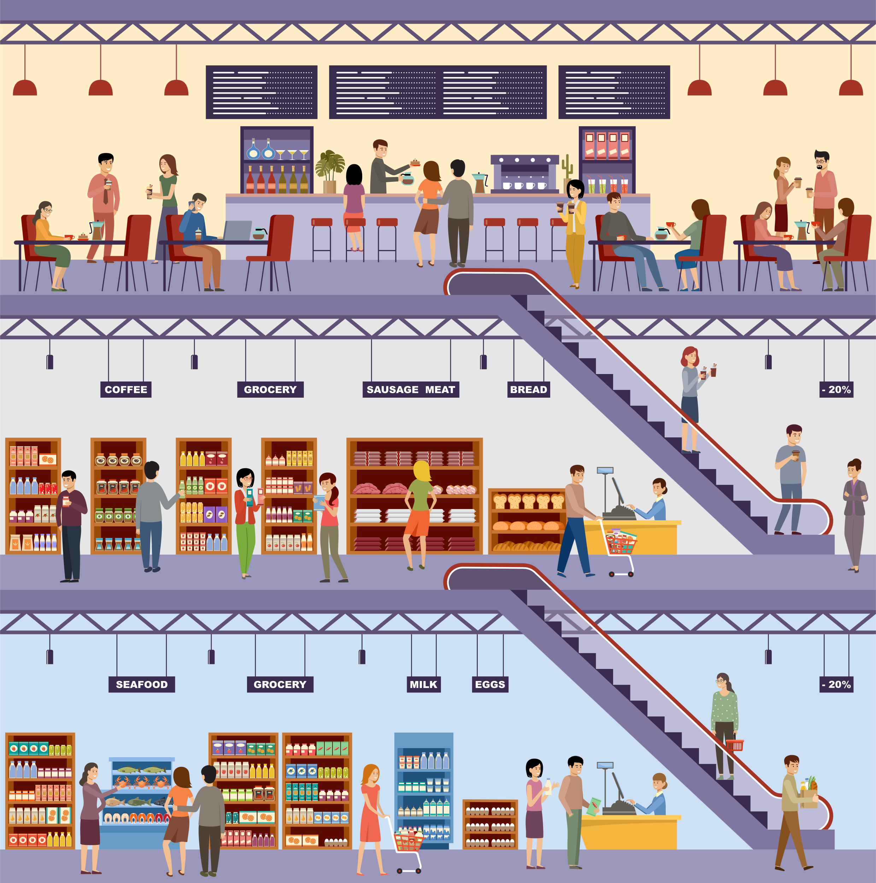
el centro comercial
mall

Slide 5

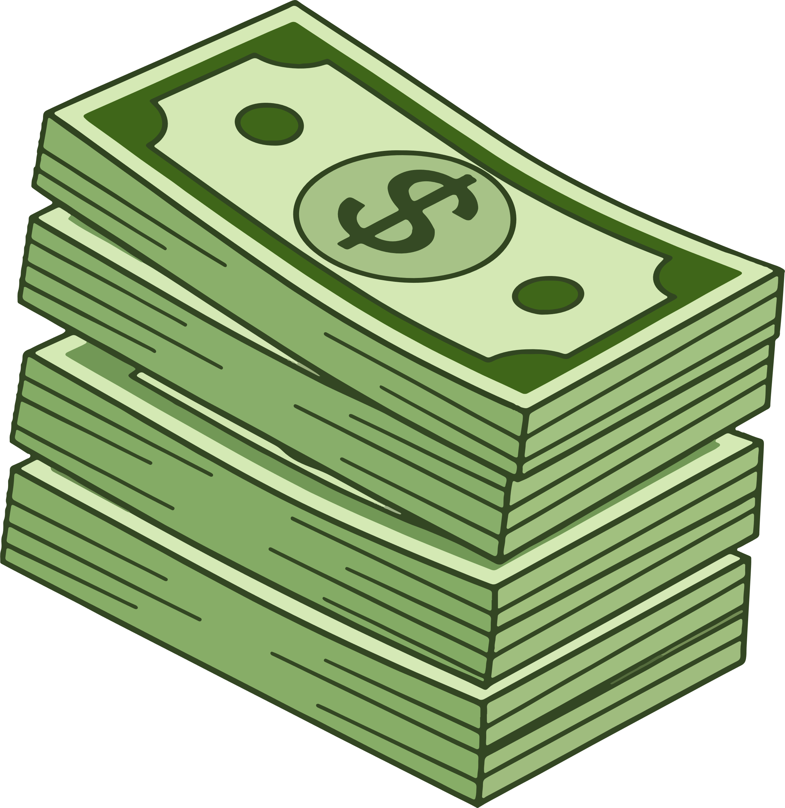
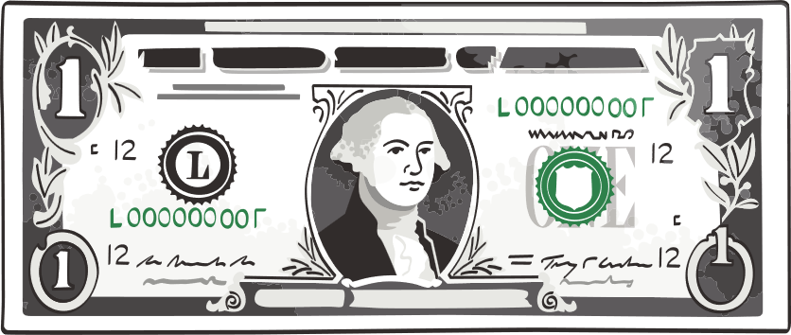
los dólares
dollars

Slide 6

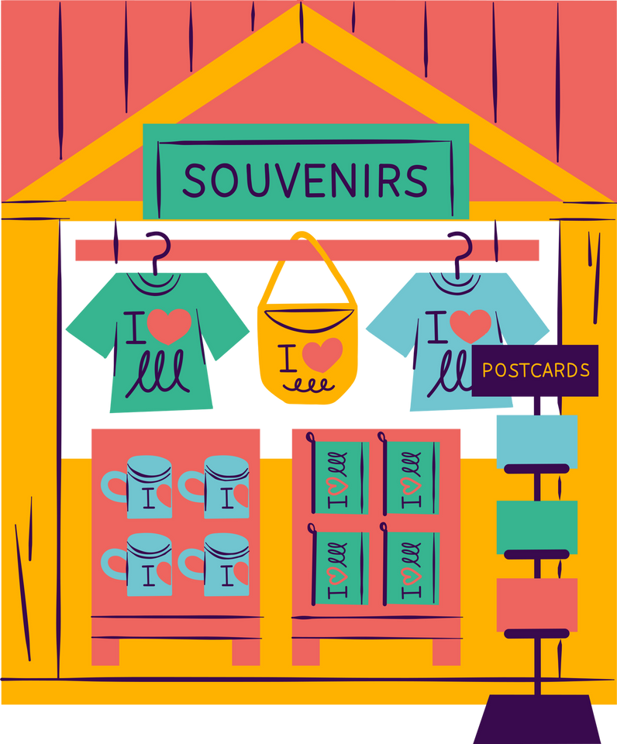
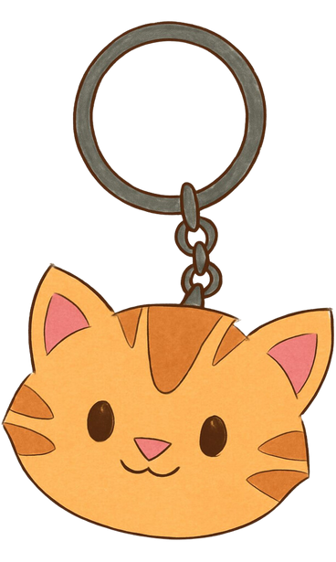
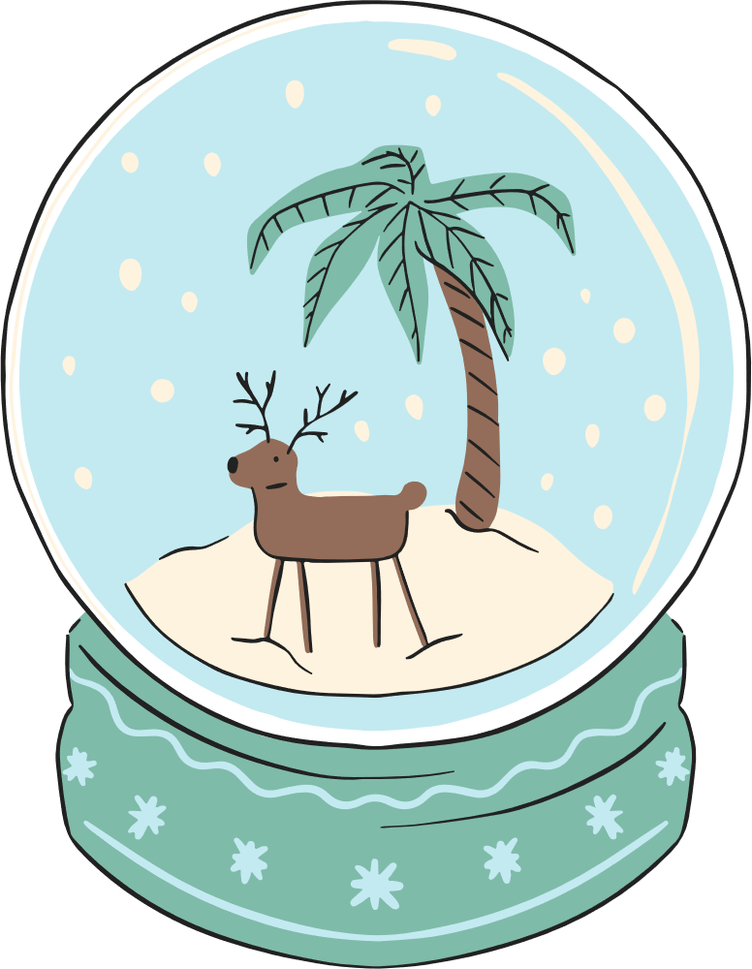
un recuerdo
souvenir

Slide 7

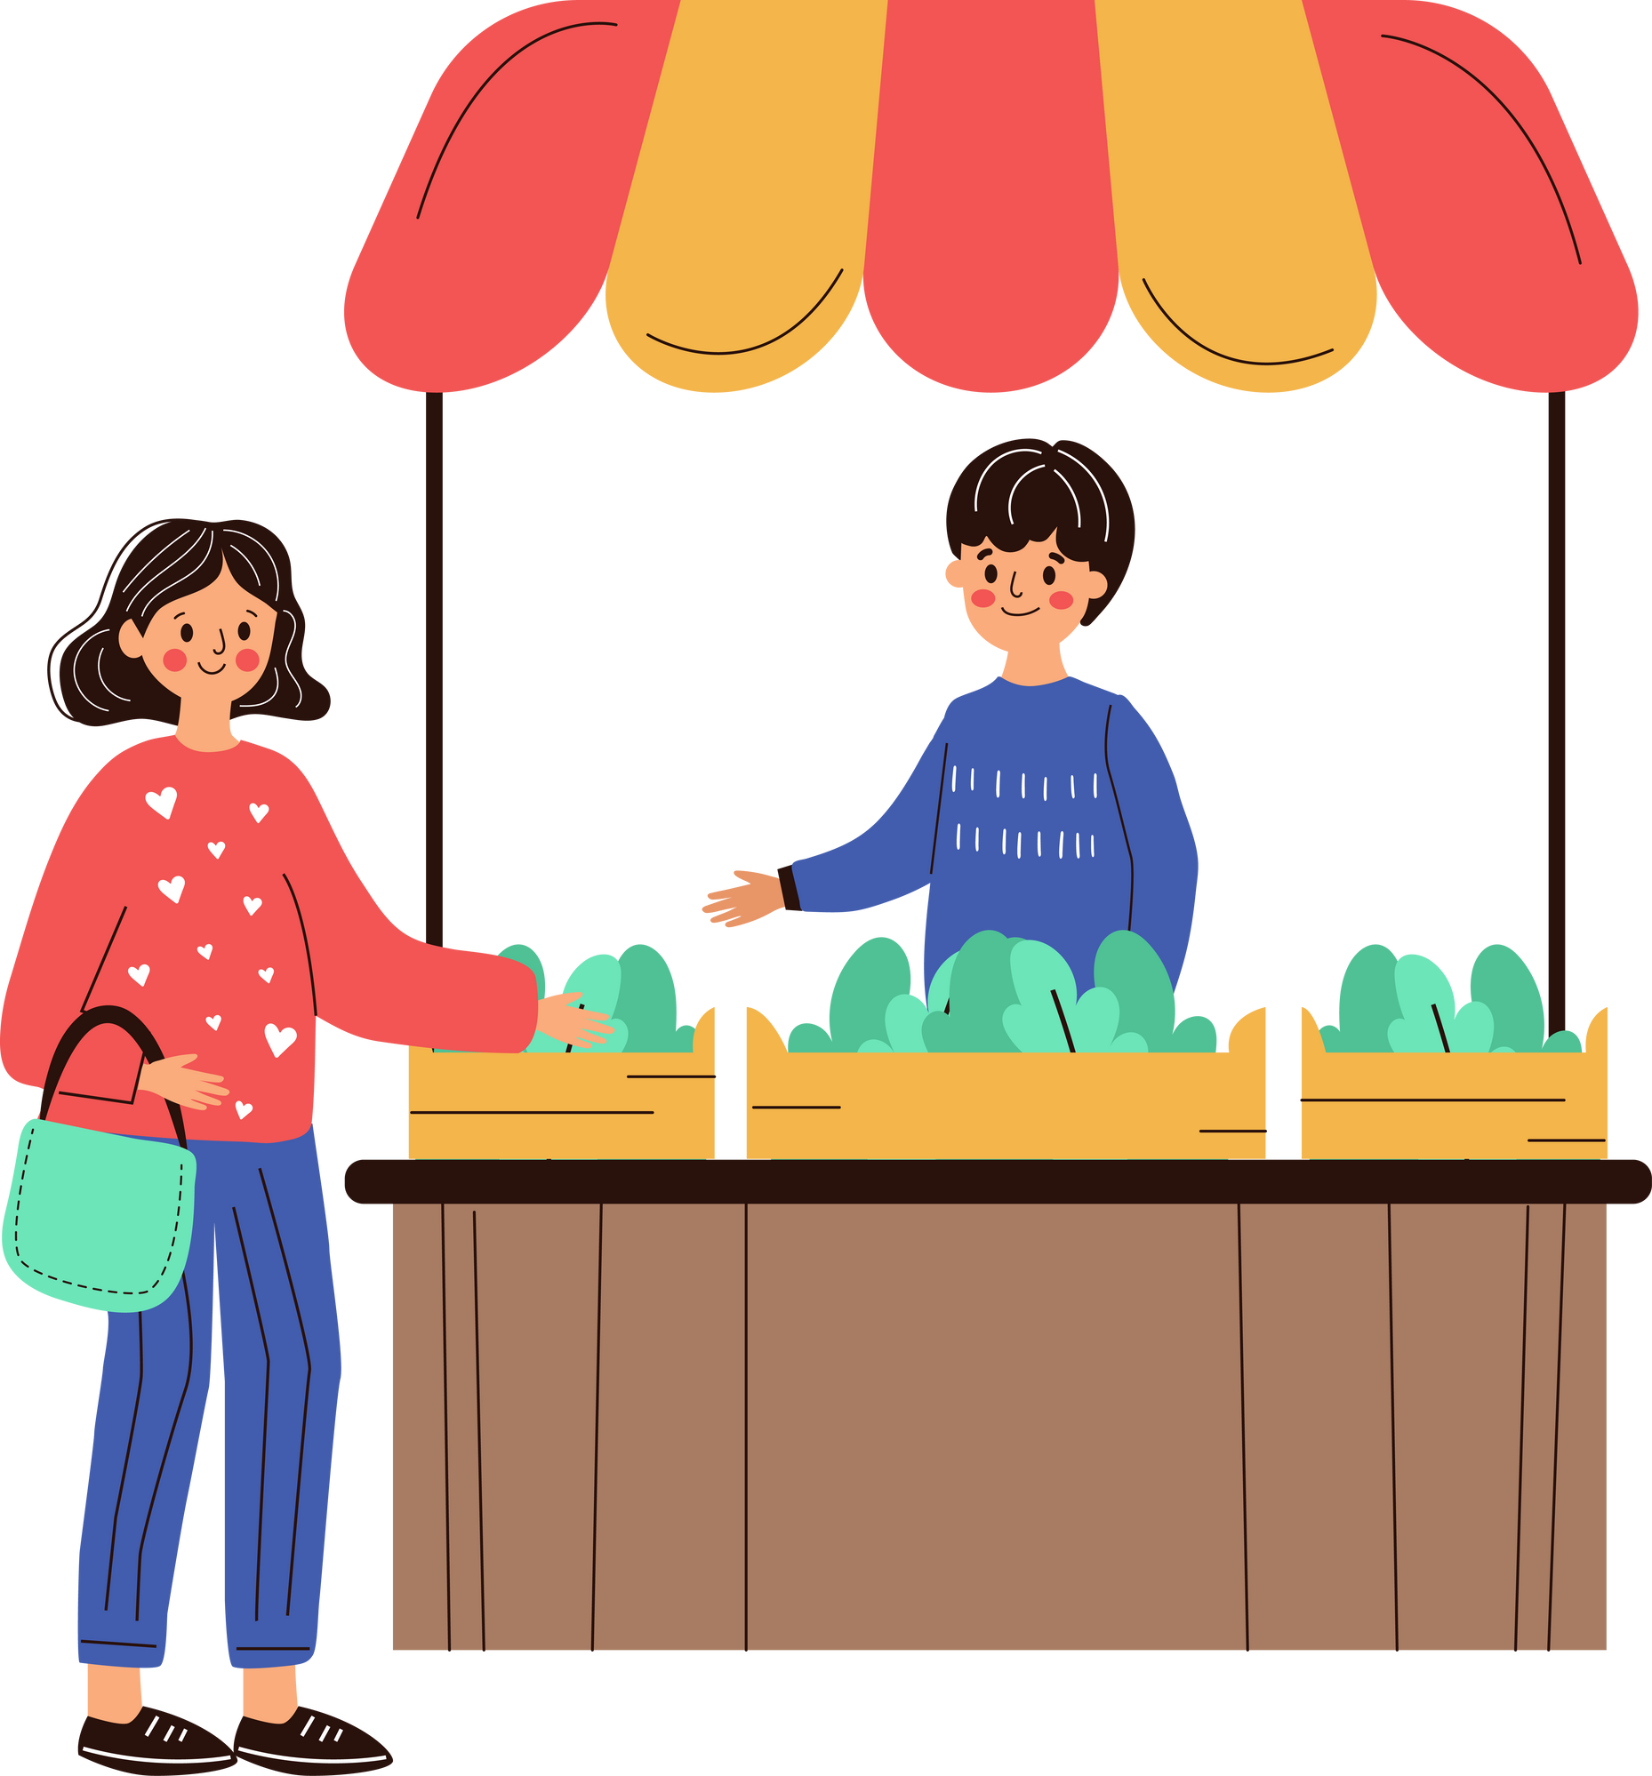



¿Cuánto cuesta?
How much does it cost?

Slide 8
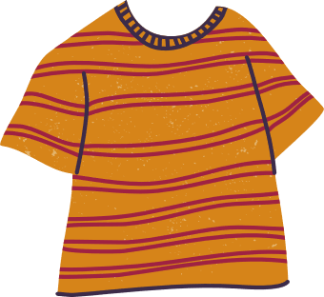
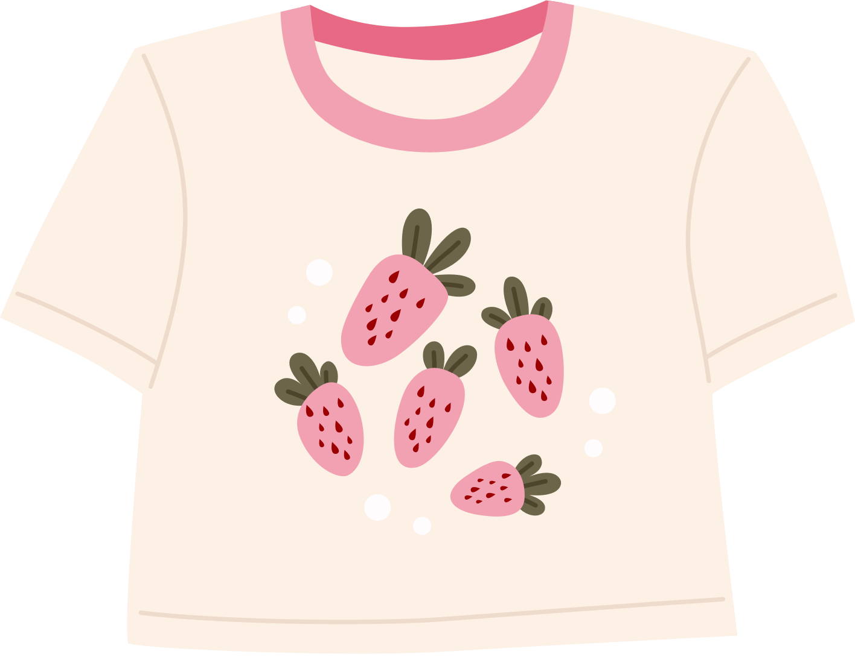

una camisa
t-shirt

Slide 9

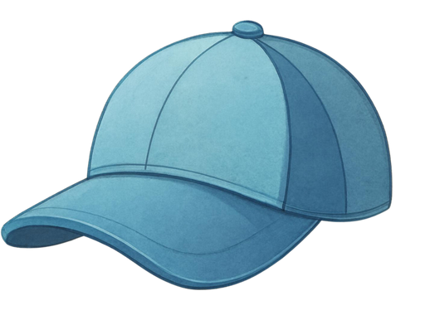


un sombrero
hat

Slide 10

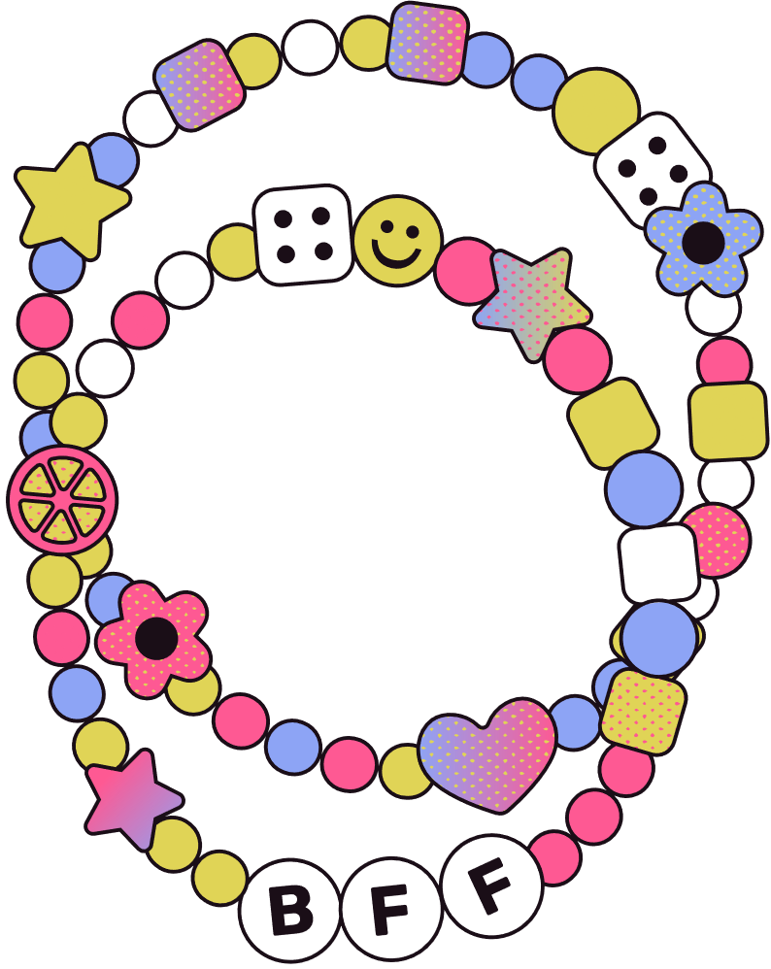


una pulsera
bracelet

Slide 11





uno, dos, tres, cuatro, cinco
one, two, three, four, five

Slide 12





seis, siete, ocho, nueve, diez
six, seven, eight, nine, ten

Slide 13
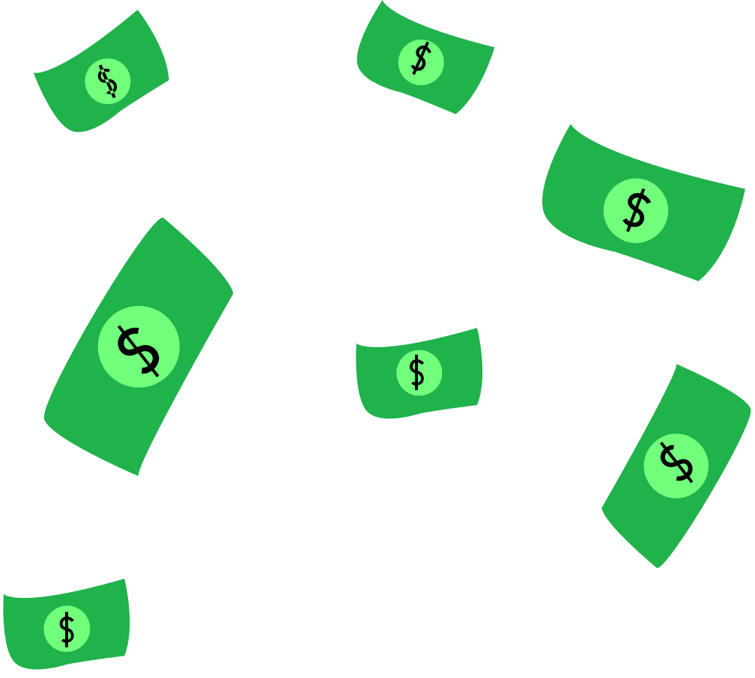
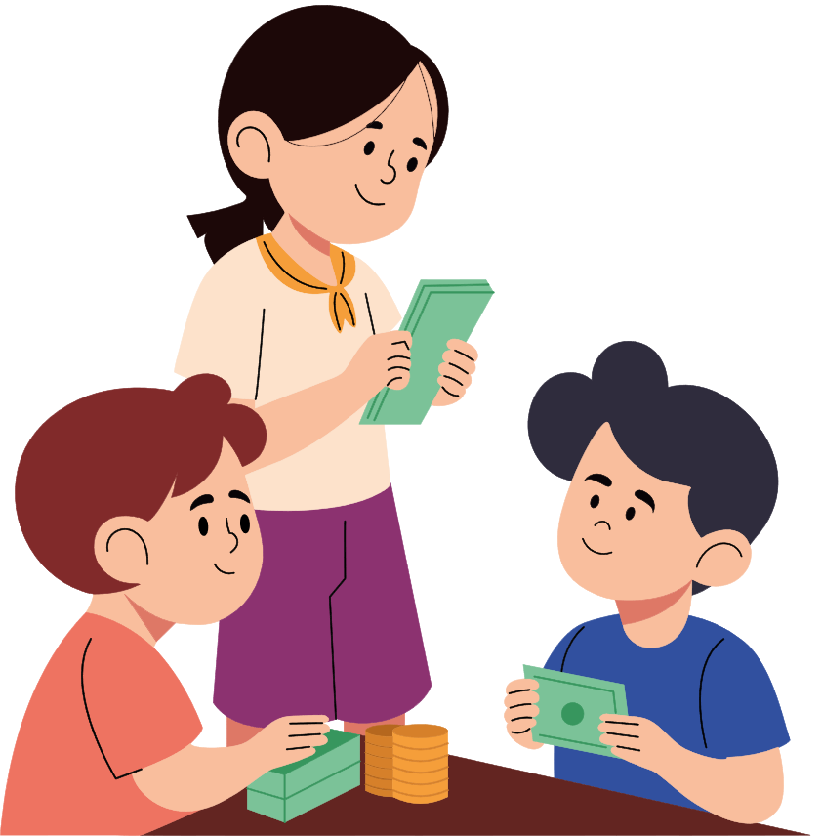
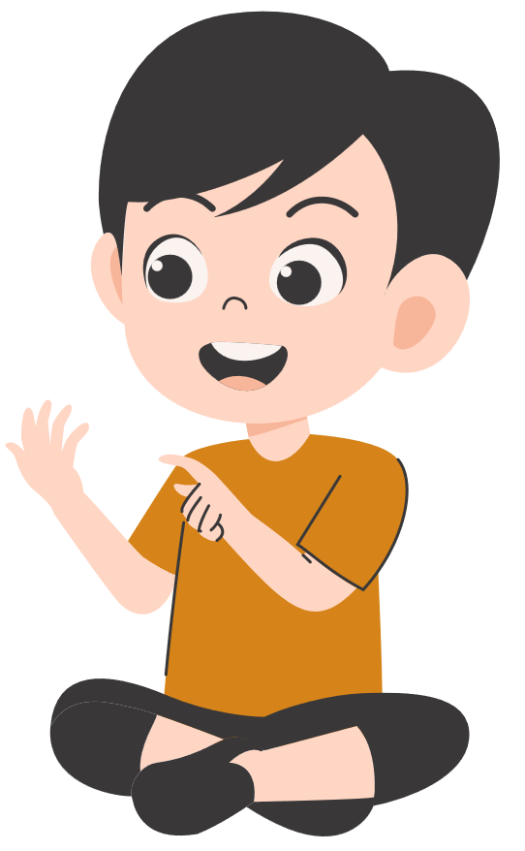
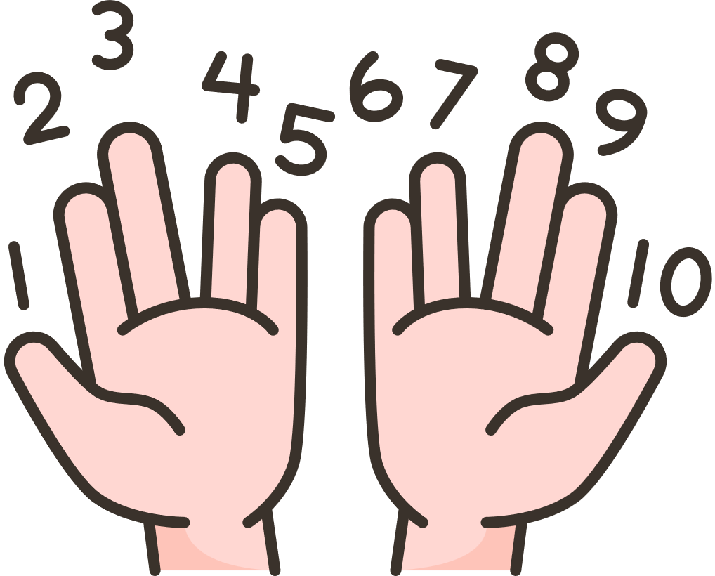
Dólares Countdown
Uno, dos y tres dólares
Cuatro, cinco, seis dólares
Siete, ocho, nueve dólares
¡Diez dólares son!

Slide 14

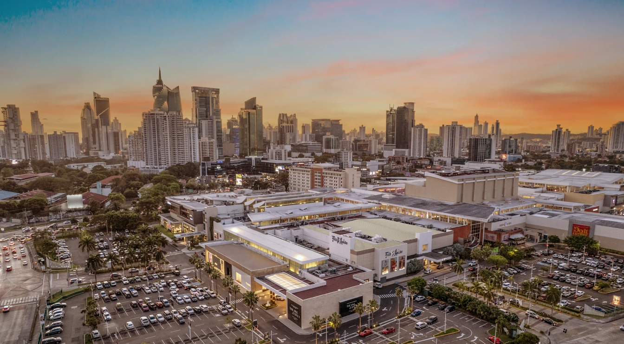








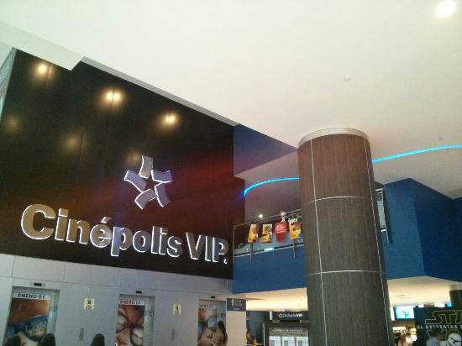

Multiplaza

Slide 15
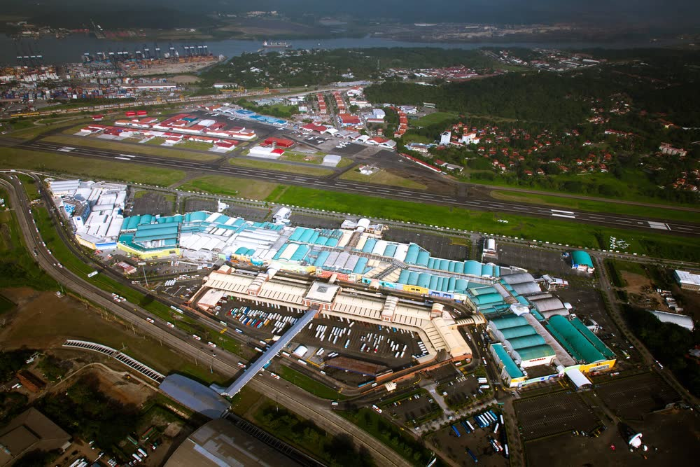
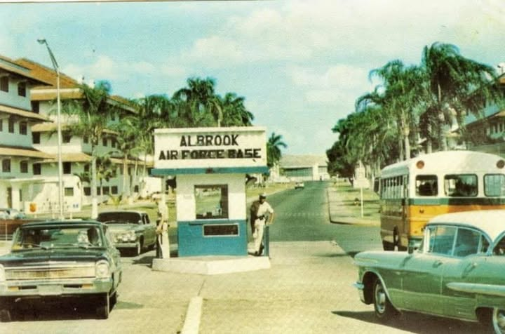

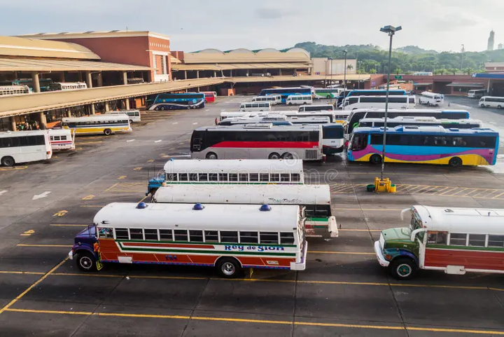
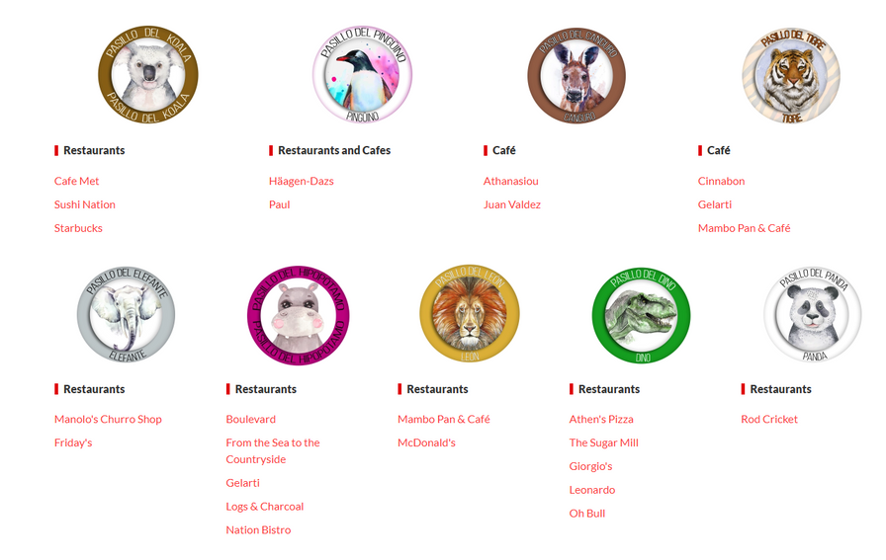


Albrook

Slide 16
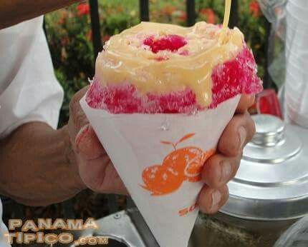

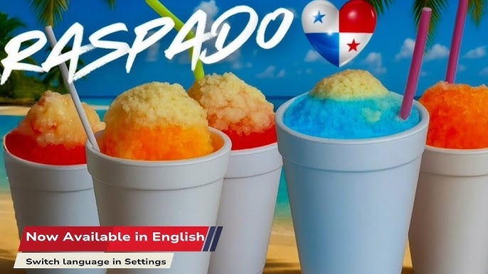

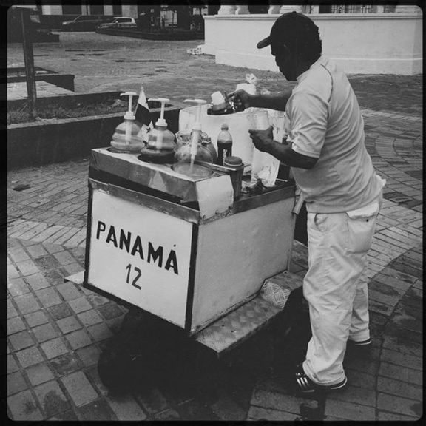
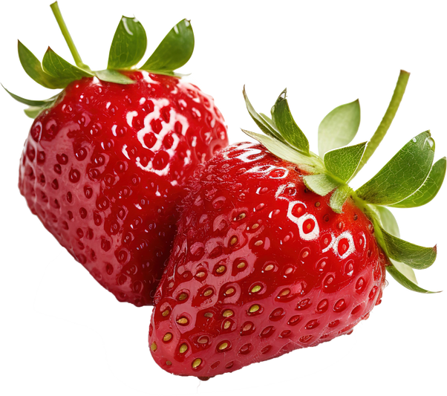
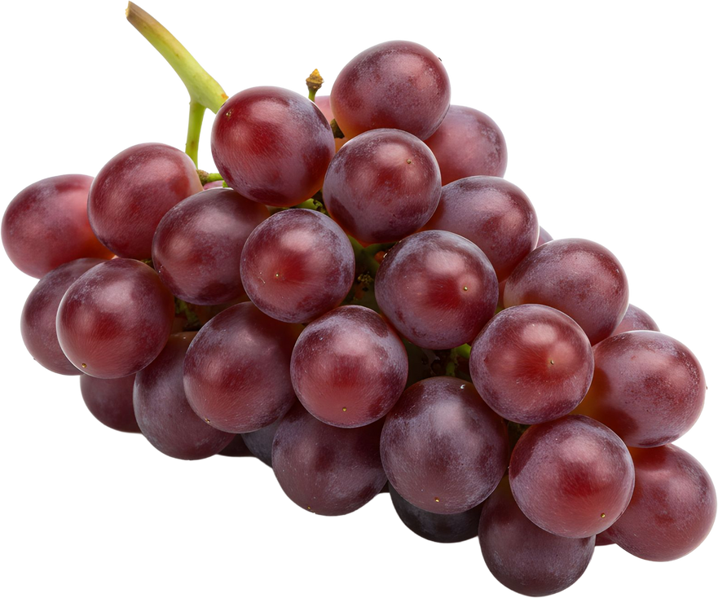
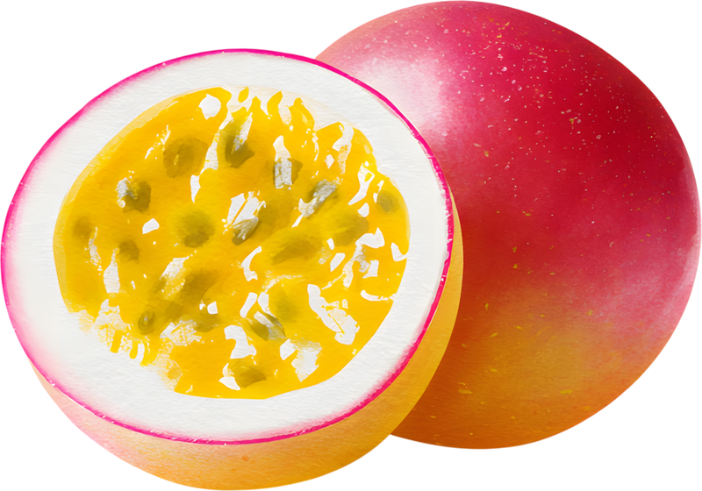
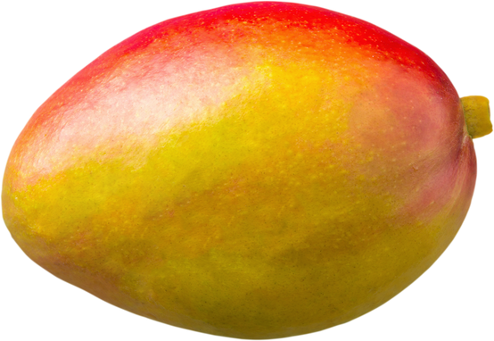
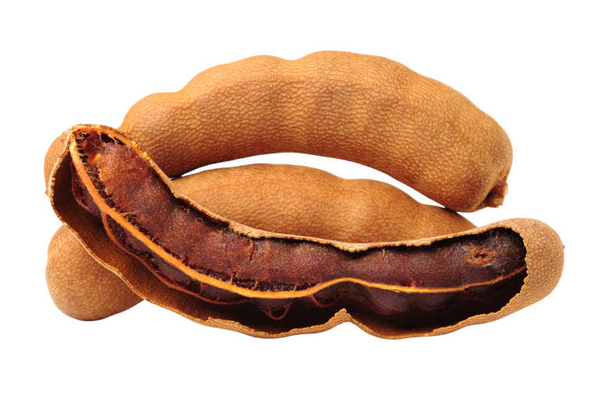
Raspados

Slide 17
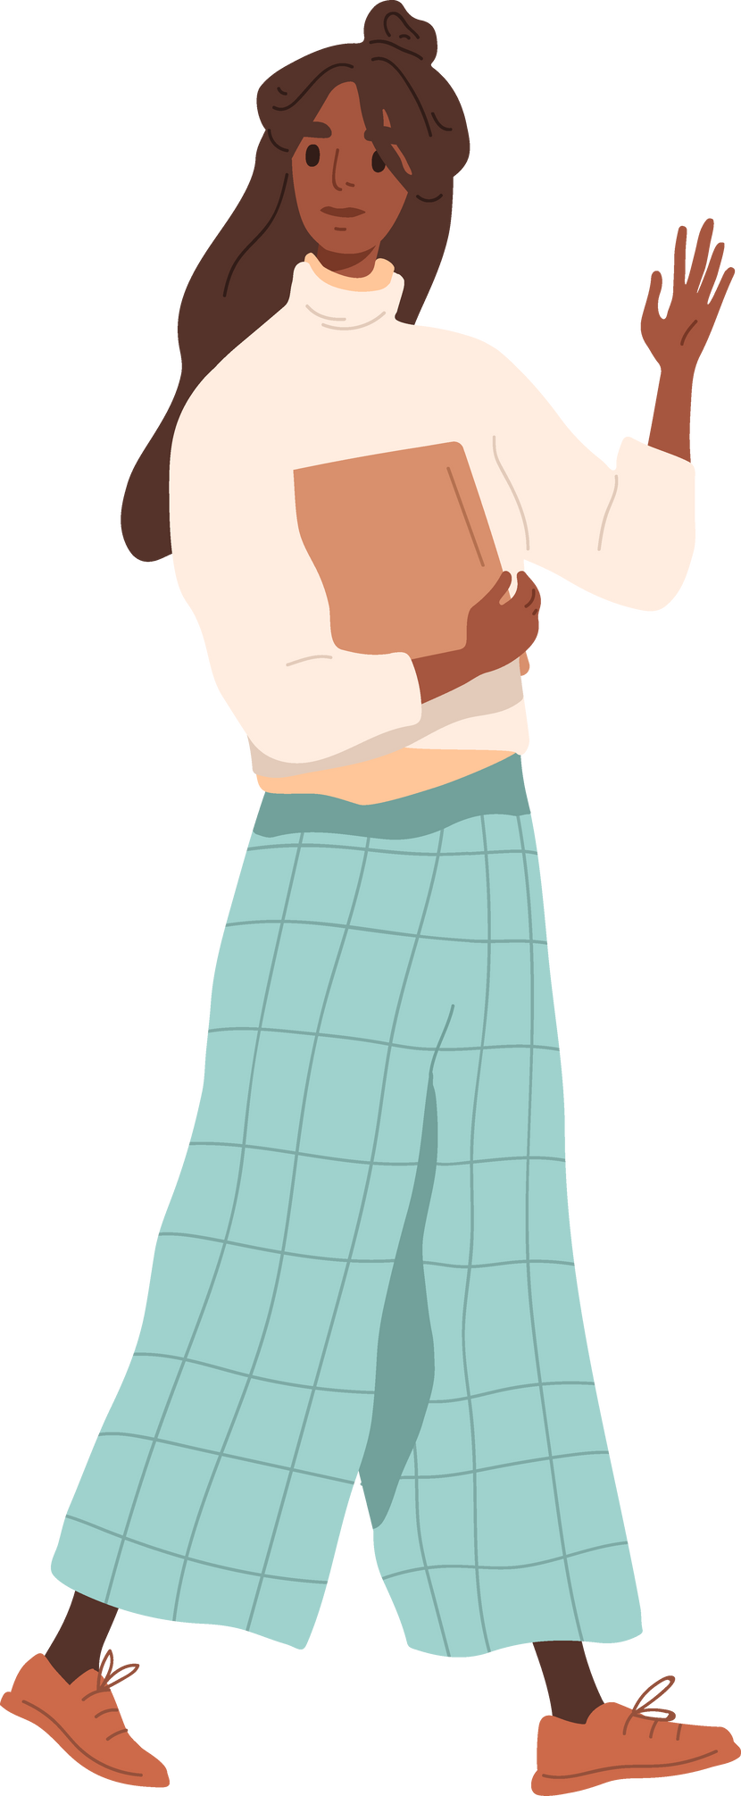
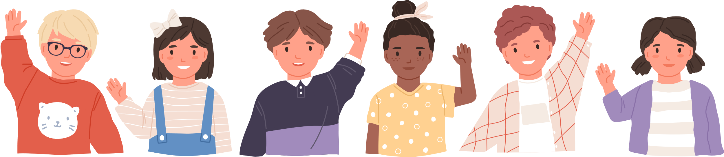
Adiós Amigos
Adiós amigos, adiós amigos,
Hasta la vista, hasta la vista
Hasta luego, hasta luego,
Chau, chau, chau.
Chau, chau, chau

Slide 18
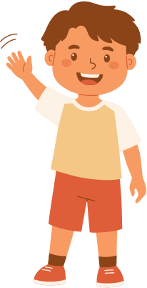
¡Gracias!
Thank you!

